Slide 1
Євросоюз та самоврядування
Створив Ревва Владислав
студент групи КН-207

Slide 2
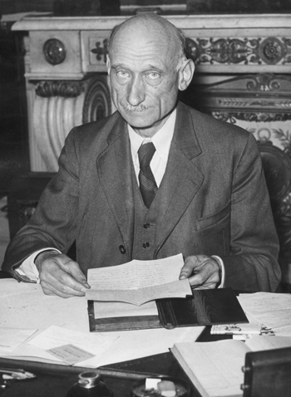
Історія виникнення Євросоюзу
Історично коріння ЄС сягає Другої світової війни. Ідея європейської інтеграції мала за мету запобігти убивчим війнам та їх руйнівним наслідкам. Уперше вона була запропонована
Міністром закордонних справ Франції Робертом Шуманом у промові 9 травня 1950 року. Ця дата – день народження того, чим є сьогодні ЄС, – відзначається щорічно як День Європи, який також святкується в Україні з 2002 року.

Slide 3




























Європейський Союз має 27 членів.
Відповідно до дати вступу в ЄС це такі країни:
25/03/1957 Франція, Німеччина, Італія, Нідерланди, Бельгія, Люксембург.
01/01/1973 Данія, Ірландія, Великобританія
01/01/1981 Греція
01/01/1986 Іспанія, Португалія.
01/01/1995 Австрія, Фінляндія, Швеція.
2004 Чехія, Естонія, Латвія, Литва, Угорщина, Мальта, Польща, Кіпр,
Словенія, Словаччина.
01/01/2007 Болгарія, Румунія

Slide 4
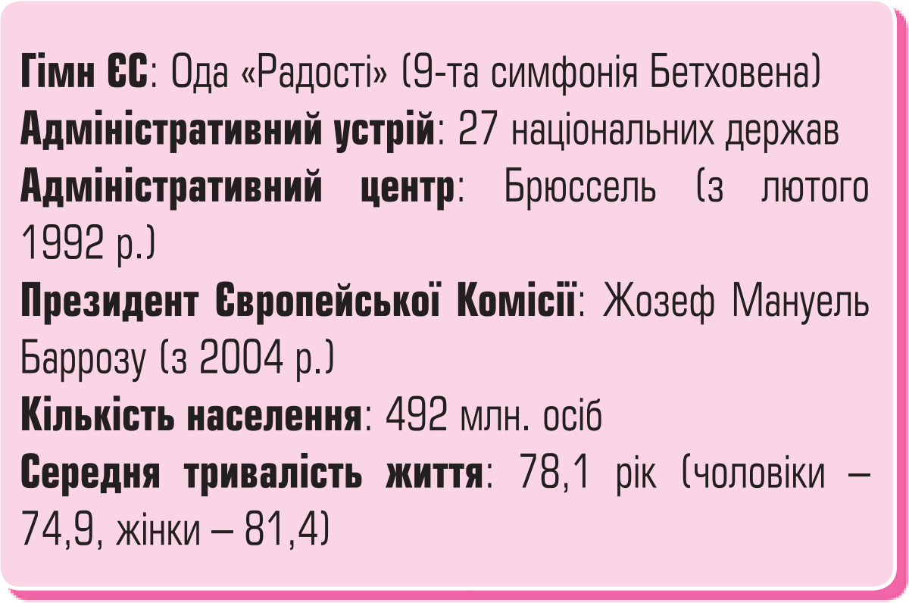
Європейський Союз – це сім’я демократичних, економічно розвинених європейських країн, що спільно працюють задля миру та процвітання. Це – не держава, що має замінити існуючі держави, це більше, ніж будь-яка міжнародна організація. Держави – члени ЄС залишаються незалежними суверенними націями, що утворили спільні інституції, яким делегували деякі зі своїх законотворчих повноважень, наприклад, у таких галузях, як транспортна, комерційна та аграрна.

Slide 5
Європейська хартія місцевого самоврядування
Європейська хартія місцевого самоврядування сьогодні є основним міжнародно-правовим документом для країн-членів Ради Європи, який містить стандарти щодо організації управління на місцях на засадах місцевого самоврядування, що є обов’язковими для держав-членів Ради Європи. Цей документ прийнято на засідання Ради Європи 15 жовтня 1985 року.

Slide 6
Хартія складається з Преамбули та трьох частин.
Преамбула закріплює фундаментальні принципи Хартії, якими є: роль місцевого самоврядування в забезпеченні демократії, ефективного управління та децентралізації влади; роль муніципальних утворень в розвитку Європи; необхідність для муніципалітетів мати широку автономію.

Slide 7
Перша частина
Перша частина містить основні положення щодо місцевої автономії. Зокрема, закріплює необхідність конституційного і законодавчого регулювання місцевого самоврядування (ст. 2), визначає поняття місцевого самоврядування (ст. 3), встановлює принципи організації та діяльності органів місцевого самоврядування (ст.4), наприклад, наявність предметів ведення і повноважень органів місцевого самоврядування, що дозволяють останнім ефективно вирішувати питання місцевого значення.

Slide 8
Інші статті першої частини фіксують необхідність чіткого муніципального поділу (ст.5), самостійного визначення органами місцевого самоврядування своєї структури, право наймати муніципальних службовців для забезпечення діяльності вибраних посадових осіб місцевого самоврядування (ст.6, 7). Цілями ще двох важливих статей є обмеження адміністративного контролю за нормоутворенням органів місцевого самоврядування (ст.8) і необхідність забезпечити наповнюваність місцевих бюджетів(ст.9). Стаття 10 закріплює право органів місцевого самоврядування співпрацювати між собою і створювати міжмуніципальні асоціації, а стаття 11 — можливість судового захисту місцевої автономії.

Slide 9
Друга частина
Друга частина містить різні положення щодо зобов'язань держав, які підписали і ратифікували Хартію, виходячи з наміру забезпечити баланс між нормами Хартії та інституційно-юридичними особливостями держав. Хартія надає державам право не включати у внутрішнє законодавство деякі положення Хартії за наявності правового обґрунтування (ст. 12). Зазначена стаття також закріплює, що принципи місцевого самоврядування обов'язкові для всіх держав. Таким чином, мова йде про компроміс між необхідністю дотримання фундаментальних принципів місцевого самоврядування та гнучкістю щодо внутрішнього права кожної з держав.

Slide 10
Третя частина
Третя частина регулює процедурні питання, зміст яких зазвичай стандартний і наявний у всіх конвенціях Ради Європи: підписання, ратифікація та набрання чинності (ст. 15), територіальна сфера дії (ст.16), денонсація і нотифікація (ст.18, 19).

Slide 11
Дякую за увагу!

